Slide 1
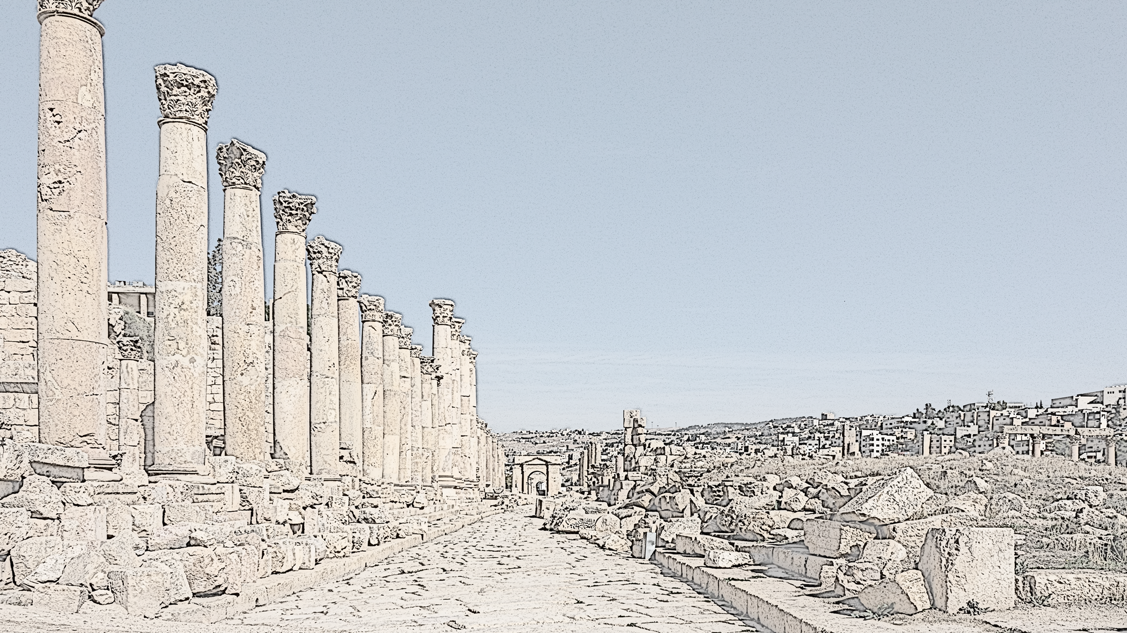
顛覆人心的上帝
約拿書三1-10
雪梨華人基督教會
2021年10月3日

Slide 2
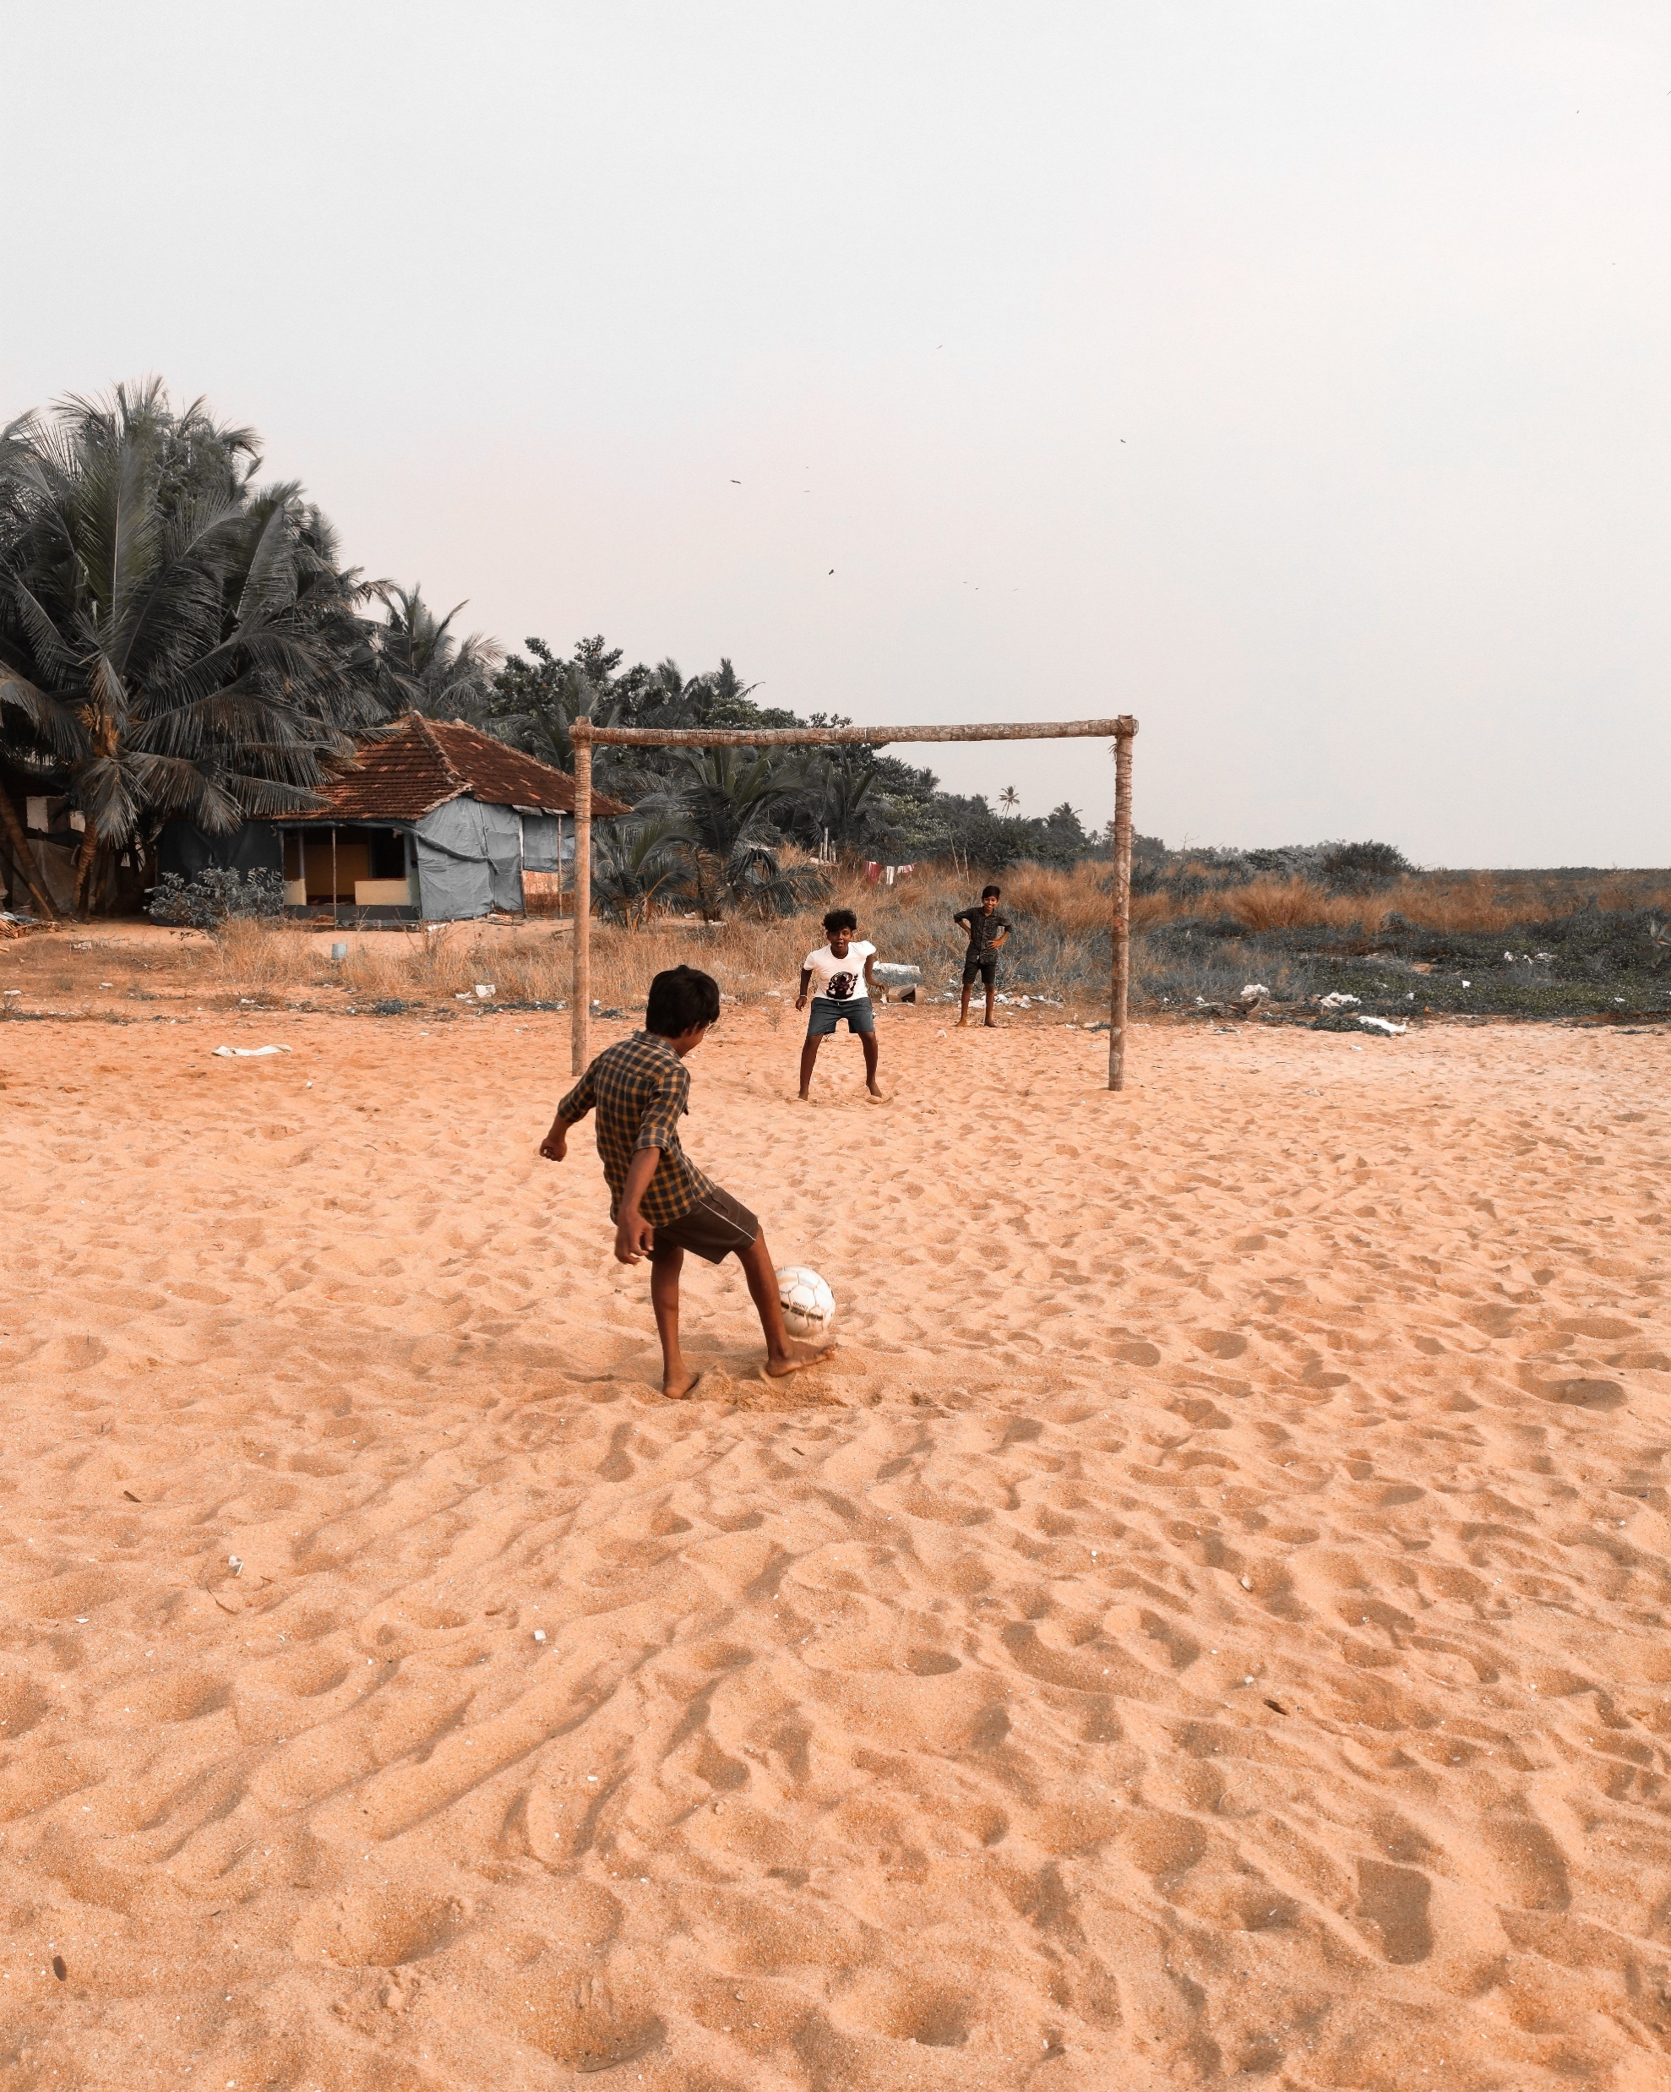
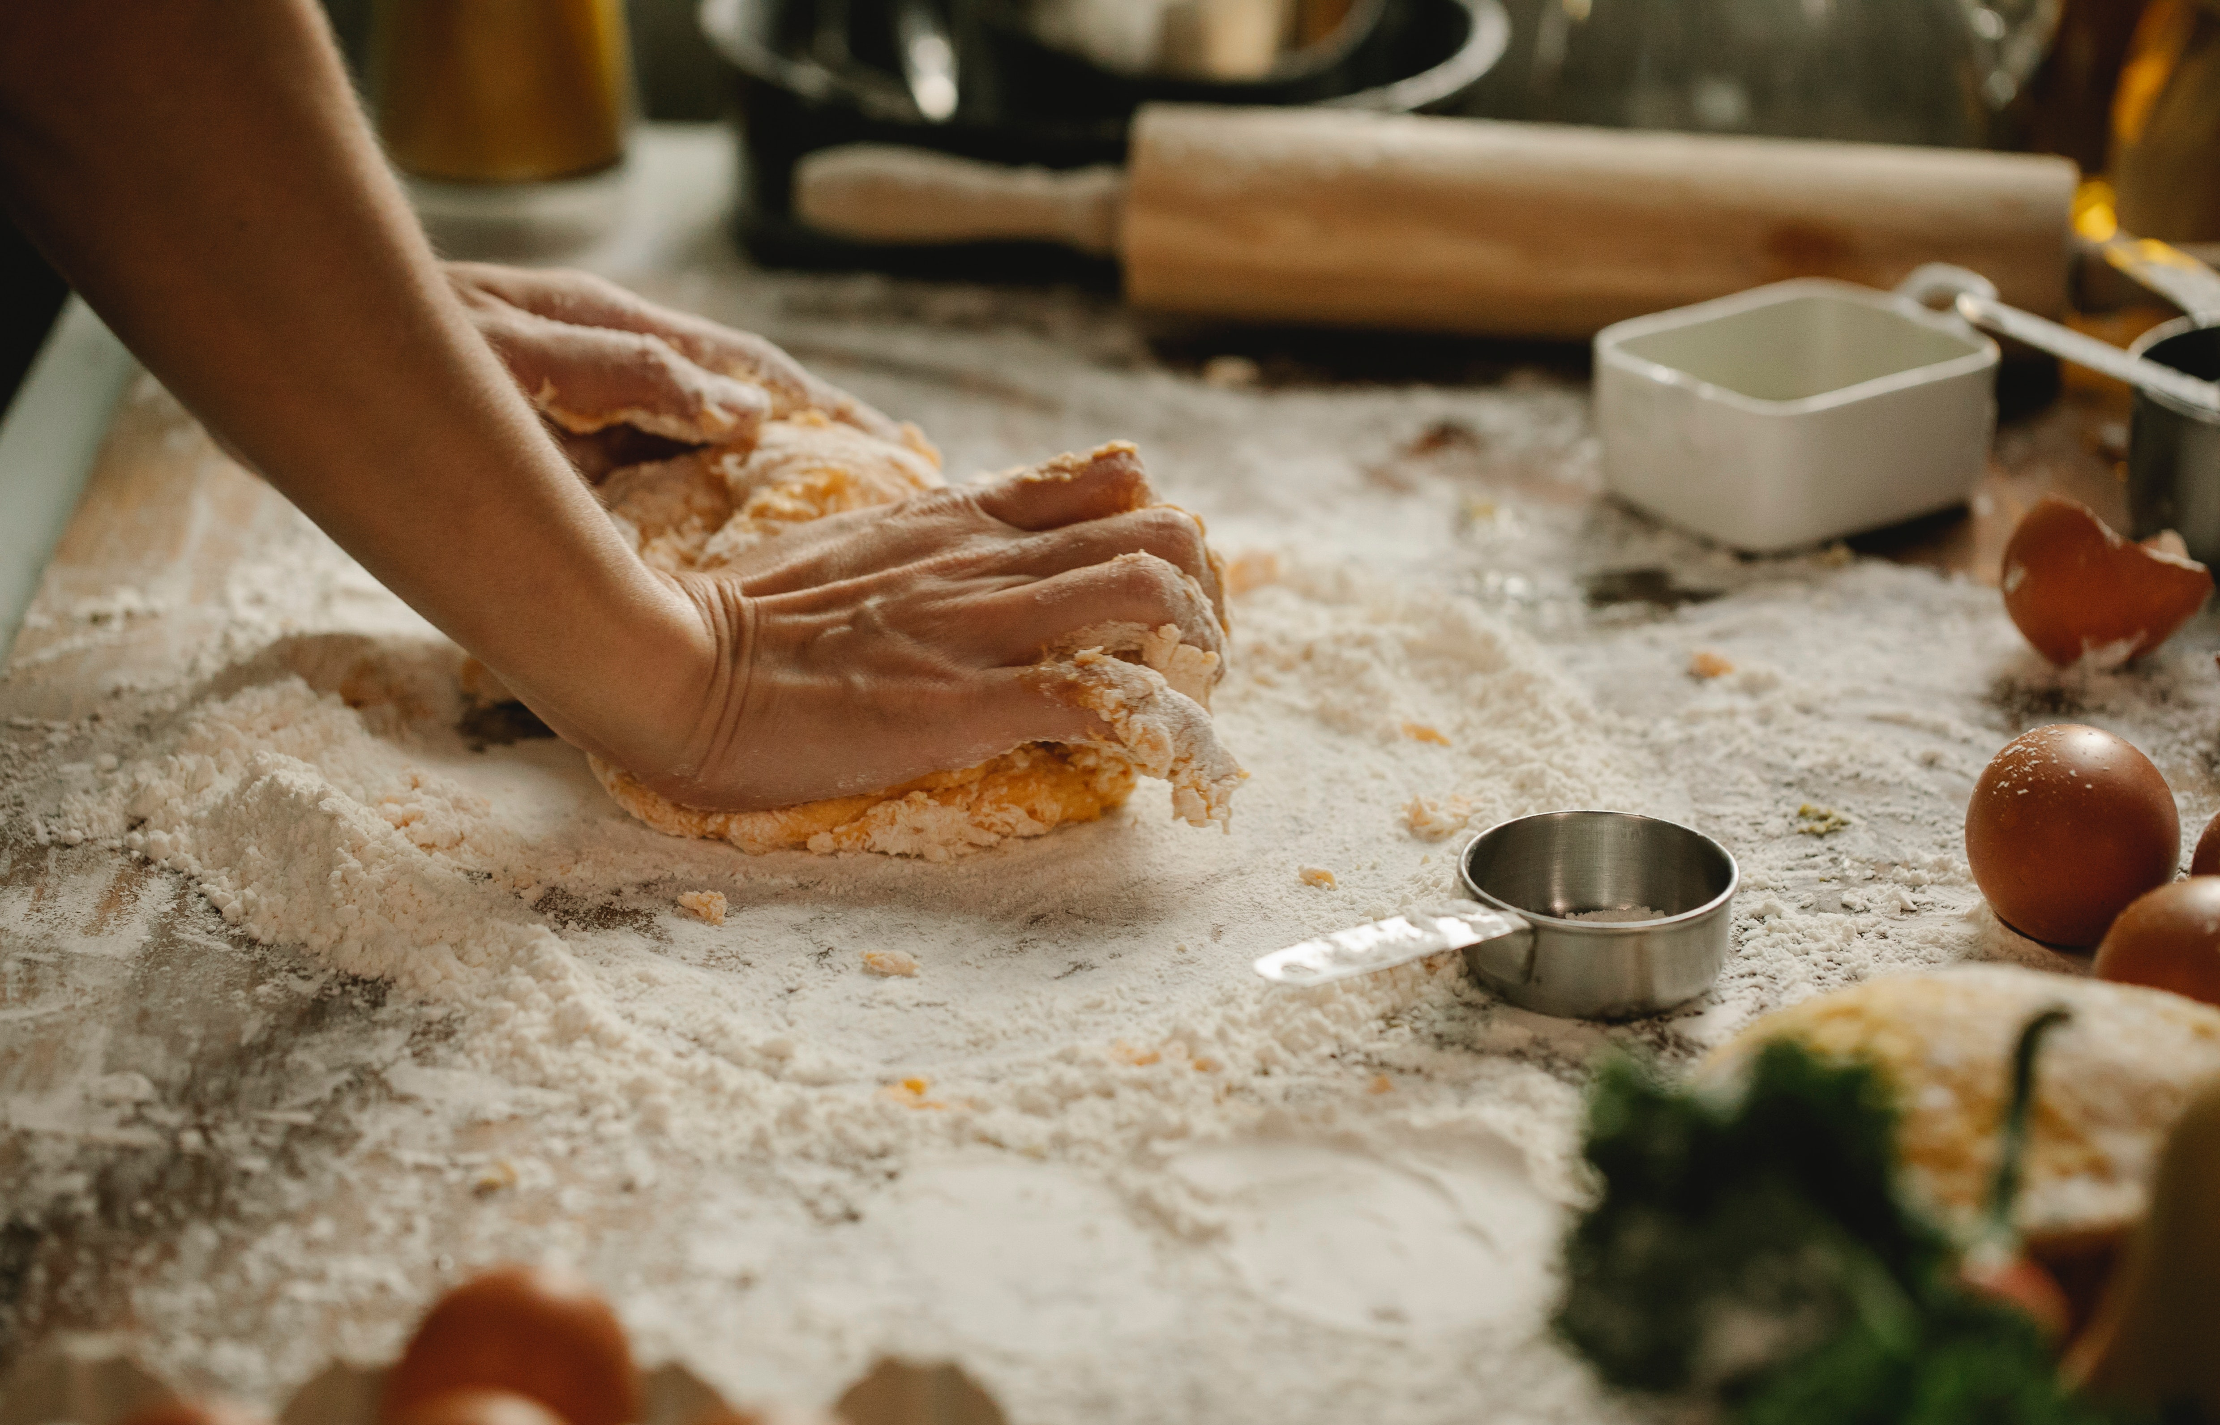
引言
中國武術有甚麼用途?
後現代主義的顛覆特性
顛覆人心的上帝

Slide 3
1 耶和華的話二次臨到約拿說：
2 「你起來！往尼尼微大城去，
向其中的居民宣告我所吩咐
你的話。」
3 約拿便照耶和華的話起來，
往尼尼微去。這尼尼微是極
大的城，有三日的路程。
4 約拿進城走了一日，宣告說：
「再等四十日，尼尼微必傾
覆了！」

Slide 4
5 尼尼微人信服神，便宣告禁
食，從最大的到至小的都穿
麻衣。
6 這信息傳到尼尼微王的耳中，
他就下了寶座，脫下朝服，
披上麻布，坐在灰中。
7 他又使人遍告尼尼微通城，
說：「王和大臣有令，人不
可嘗甚麼，牲畜、牛羊不可
吃草，也不可喝水。

Slide 5
8 人與牲畜都當披上麻布；人
要切切求告神。各人回頭離
開所行的惡道，丟棄手中的
強暴。
9 或者神轉意後悔，不發烈怒，
使我們不致滅亡，也未可
知。」
10 於是神察看他們的行為，見
他們離開惡道，他就後悔，
不把所說的災禍降與他們了。

Slide 6
約拿書的結構
一章：敘事文體
二章：獨白
三章：敘事文體
四章：對話及敘事
一1-3 vs 三1-2
情節
祈禱
宣告
大魚
悔改
質問
波浪
出走
箟麻

Slide 7
隱藏宣告的內容
懸疑的效果
凸顯神才是主角
顛覆人心
重建人與神的關係

Slide 8
神是顛覆人心的上帝
耶和華的話第二次臨到約拿
「約拿進城走了一日，宣告說
：『再等四十日，尼尼微必傾
覆了！』」(4節)
「尼尼微人信服神，便宣告禁食，從最大的到至小的都穿麻衣。」(5節)
「於是神察看他們的行為，見
他們離開惡道，他就後悔不
把所說的災禍降與他們了。」
(10節)

Slide 9
神是顛覆人心的上帝
使用不順服的先知
使尼尼微人悔改
「尼尼微人信服神，便宣告禁食，從最大的到至小的都穿麻衣。」(5節)
「人與牲畜都當披上麻布；人要切切求告神。各人回頭離開所行的惡道，丟棄手中的強暴。」（8節）
從罪惡滔天到離開惡道

Slide 10
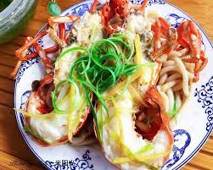
神是顛覆人心的上帝
我們有沒有被神所顛覆?
在那些方面顛覆了我們?
吃晚飯的經驗
效法神的恩慈

Slide 11
2. 神是那位樂意罪人歸正
的上帝
危機即將爆發(4節)
尼尼微人的反應(5-9節)
不降災(10節)
利用尼尼微王的口指出神主導一切(9節)

Slide 12
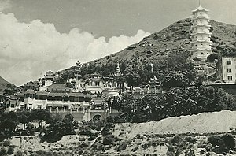
2. 神是那位樂意罪人歸正
的上帝
大坑胡文虎公園
神冒險，神樂意拯救罪人
我們會體貼神皂心意嗎?
「抬床行動」(可二)

Slide 13
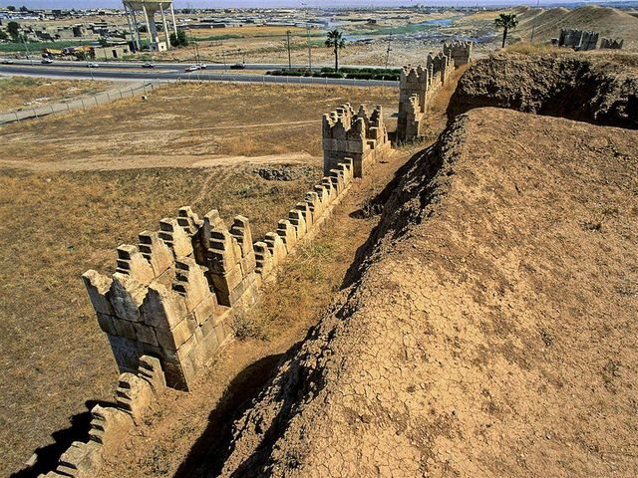
2. 神是那位樂意罪人歸正
的上帝
不傾覆尼尼微城是否代表神言而無信？
傾覆人心的城牆

Slide 14
結論
宋尚節的
佈道工具
神顛覆人心
神樂意罪歸正

